Slide 1
Люмінесценція

Slide 2
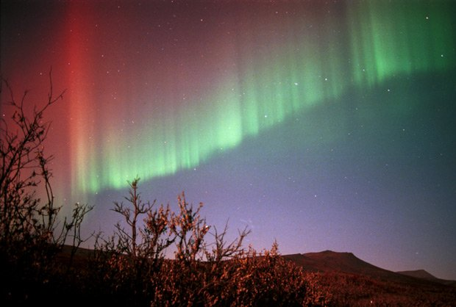
Люмінесценція
Люмінесценція – це явище випромінювання світла джерелами за рахунок енергії, яка надходить до них в результаті різних процесів.
Інша назва – холодне світло.
Полярне сяйво – люмінесценція верхніх шарів атмосфери.

Slide 3
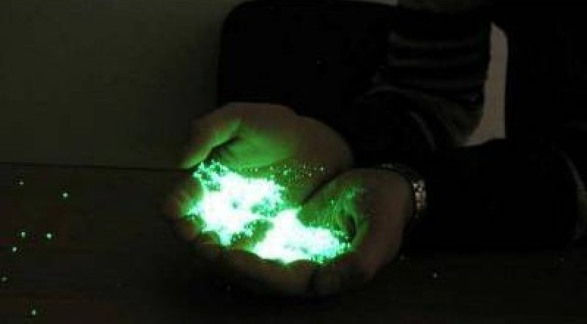
Загальна характеристика
Речовина, у якій спостерігається люмінесценція, називається люмінофором.
Люмінесцентне випромінювання виникає за рахунок квантових переходів атомів, іонів, молекул зі збудженого стану в основний чи менш збуджений, тому кожен атом, іон чи молекула люмінофора є центром люмінесценції.

Slide 4
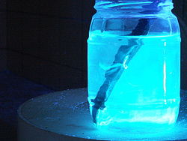
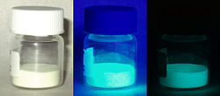
Класифікація
Довготривала -
Фосфоресценція
Короткотривала –
Флуоресценція
Виникає внаслідок опромінення речовини світлом, іонізуючим промінням, проходження крізь неї електричного струму, при хімічних реакціях, механічному впливі тощо.
Фосфоресцентний порошок при денному світлі,ультрафіолетовому випромінюванні та повній темноті.
Аескулін

Slide 5
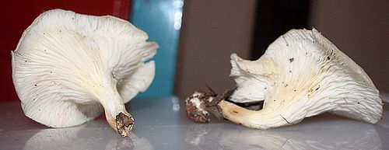
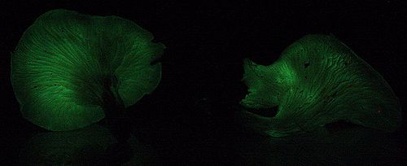
Типи люмінесценції
Фотолюмінесценція
Рентгенолюмінесценція
Катодолюмінесценція
Хемілюмінесценція
Електролюмінесценція
Біолюмінесценція
Радіолюмінесценція
Omphalotus nidiformis – світяться при
вимкнутому світлі

Slide 6
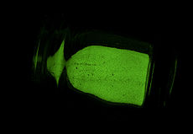
Фотолюмінесценція
Фотолюмінесценція — різновид люмінесценції, світіння, яке виникає під дією світлових променів оптичного діапазону частот — ультрафіолетових і видимих.

Slide 7
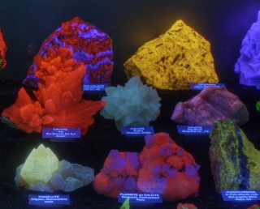
Рентгенолюмінесценція
Рентгенолюмінесценція – люмінесценція, викликана вбиранням рентгенівських променів.
Приклад – свічення деяких мінералів під дією видимих та ультрафіолетових променів.

Slide 8
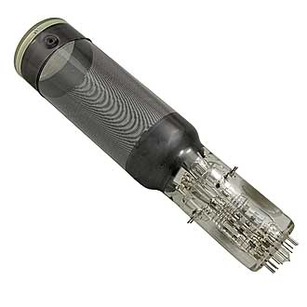
Катодолюмінесценція
Катодолюмінесценція — різновид люмінесценції, світіння, спричинене електронами, які отримують великі швидкості під дією електричного поля.
Приклад: електронно-променева трубка.

Slide 9
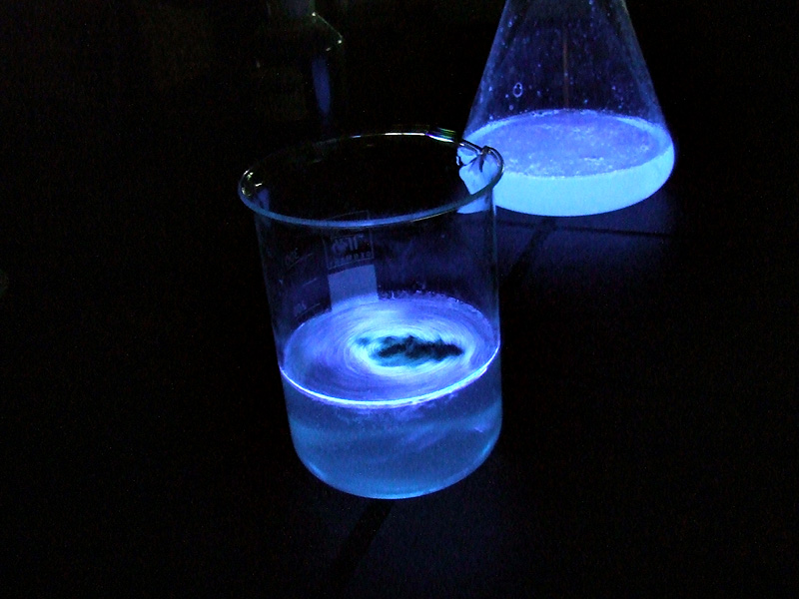
Хемілюмінесценція
Хемолюмінесценція - люмінесценція (світіння) тіл, викликана хімічною реакцією.
Хемолюмінесценція люмінолу з гемоглобіном

Slide 10
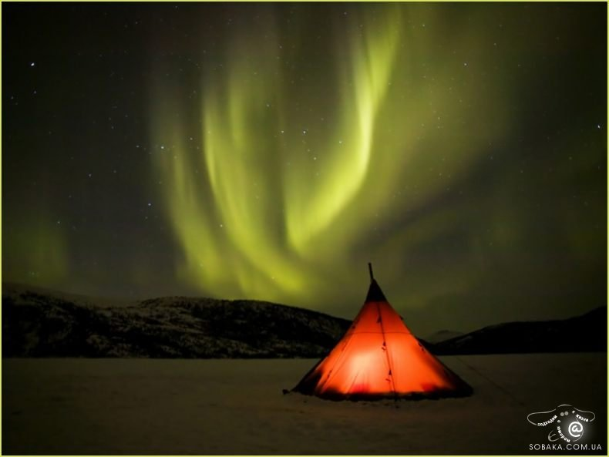
Електролюмінесценція
Електролюмінесценція — різновид люмінесценції, свічення газів під час проходження через них електричного струму, а також свічення кристалів під дією електричного поля.

Slide 11
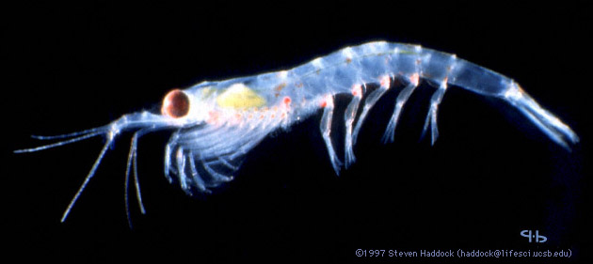
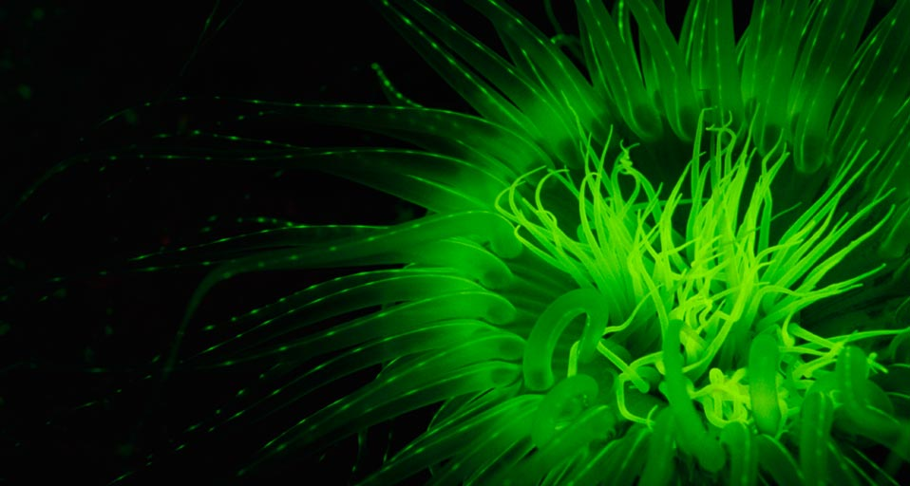
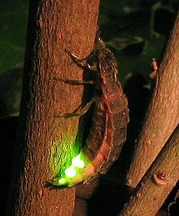
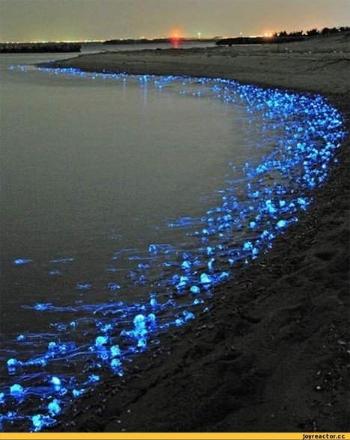
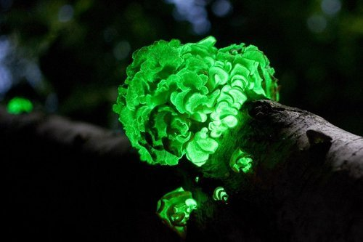
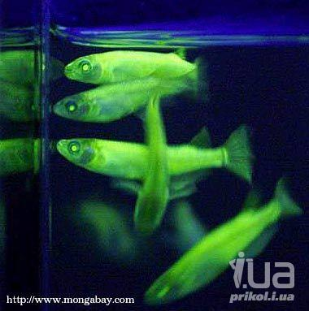
Біолюмінесценція
Біолюмінесценція – явище світіння живих організмів

Slide 12
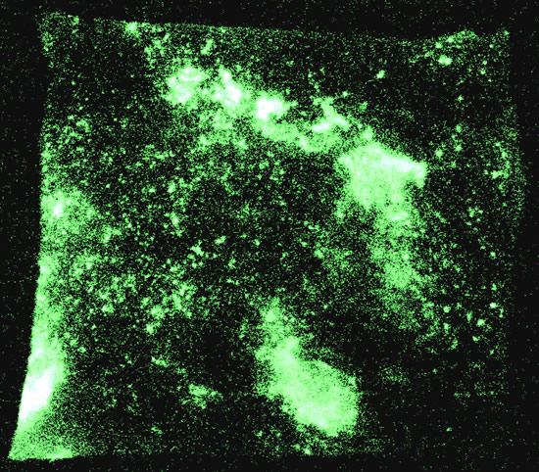
Радіолюмінесценція
Радіолюмінесценція - різновид люмінесценції, світіння люмінесцентних речовин під дією швидких часток - продуктів радіоактивного розпаду (α- і β-променів, а також жорсткої радіації γ-променів) і космічної радіації.

Slide 13
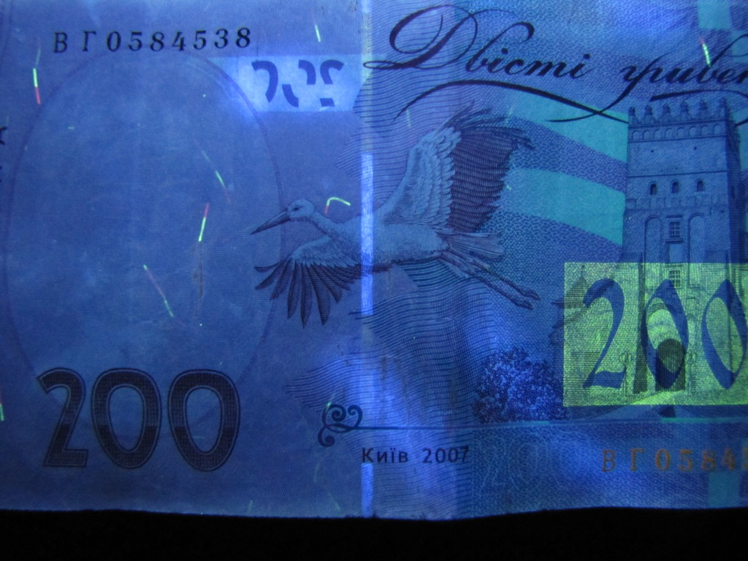
Використання люмінесценції
Люмінесценцію широко використовують в електропроменевих приладах, світло-техніці, дефектоскопії та люмінесцентному аналізі, при люмінесцентній сепарації корисних копалин.

Slide 14



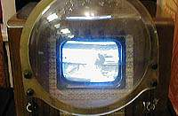
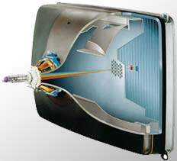
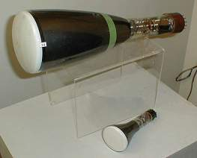

Slide 15
